Slide 1
篮球练习生
Basketball

Slide 2
组 长: 曾 翔 16340013
组员1: 曾 妮 16340011
组员2: 陈亚楠 16340041
组员3: 陈 曦 16340036
小组成员

Slide 3
1
内容主题
What is the 篮球练习生?

Slide 4
计划实现一个篮球练习生训练场景，场景中有篮球场、篮球运动员篮球、篮球架，通过一个环绕摄像机（无人机）来观察整个场景，用户可以操纵摄像机的角度来改变视角，整个项目通过运用计算机图形学的知识尽可能还原一个真实的篮球场景！
Basketball篮球练习生：内容主题

Slide 5
2
Basic
Basic Content

Slide 6
Camera Roaming:通过一个默认环绕篮球场的无人机来观察篮球场，用户可以通过改变无人机的位置与角度来实现视角的变动，从而观察到场景中的不同位置。
Simple lighting and shading：以太阳作为光源，对场景使用Phong光照模型，尽可能还原现实中的关照等。
Textrue mapping：篮球场模型能添加球场纹理，篮球与篮球架也是同样的需要添加纹理，其他需要用到的模型也添加相应的纹理。
Shadow mapping：使用光源视角与摄像机视角渲染场景，使用阴影算法判断出哪些点属于阴影，哪些点不属于。希望借此能尽可能实现真实的阴影。
Model import & Mesh viewing：篮球场中的实体都需要添加模型，例如球员，篮球，篮球架等。
Basketball篮球练习生：Basic

Slide 7
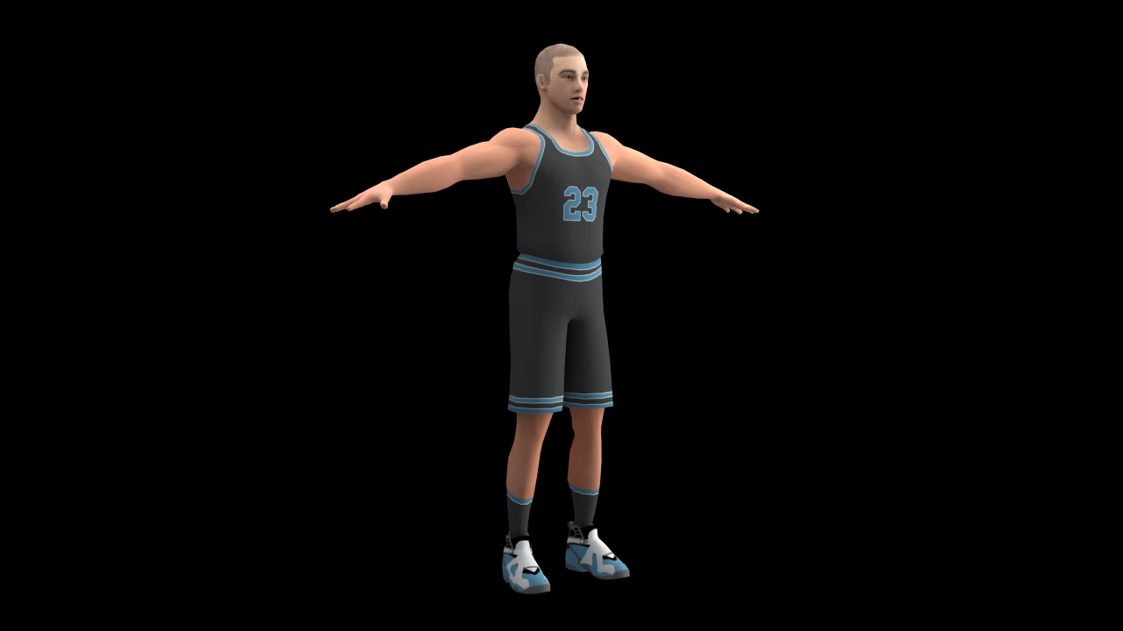
Basketball篮球练习生：球员模型

Slide 8
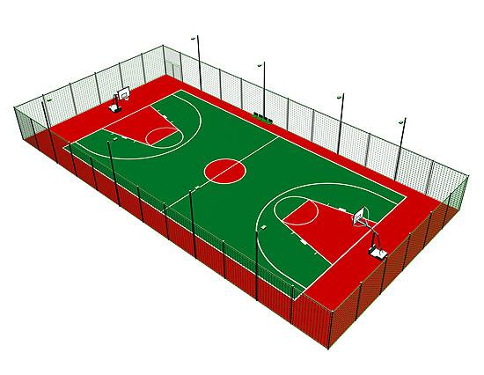
Basketball篮球练习生：球场

Slide 9
3
Bonus
Bonus points

Slide 10
Sky Box：设置球场的背景图，室内或者室外。
Display Text：用一个倒计时板或者记分板来显示文字。
Gravity System and Collision Detection：在篮球练习生拍篮球的场景中实现重力系统与碰撞检测。
Skeletal Animation：篮球练习生的排球，与适当的肢体运动来体现骨骼动画。
Particle System ：如果选择室外篮球场就可以添加雾一类的粒子系统效果。
Basketball篮球练习生：Bonus(tentative)

Slide 11
Thanks!
Basketball

